Slide 1
HOY 8 DE MARZO DE 2021 SE CELEBRA EL DÍA DE LA MUJER TRABAJADORA…

Slide 2
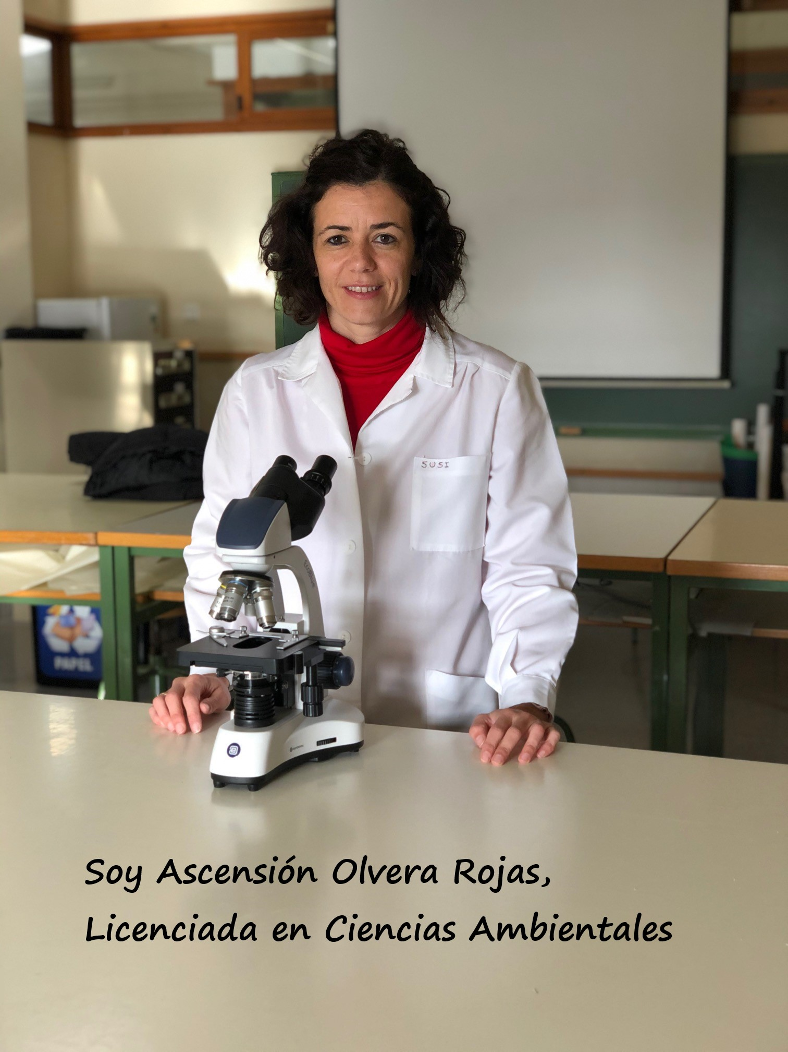

Slide 3
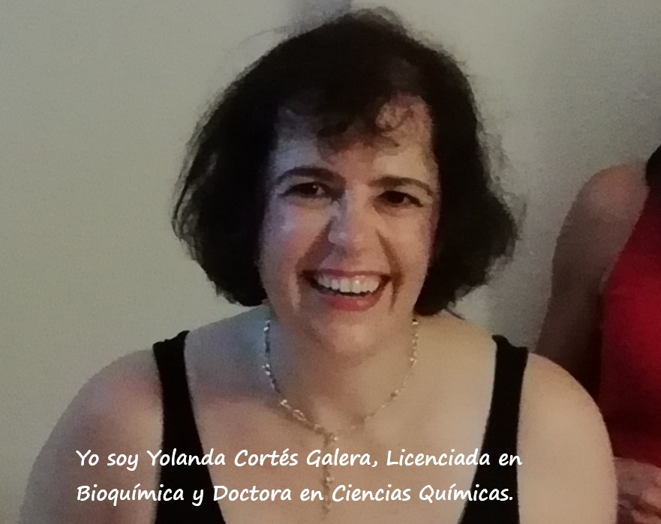

Slide 4
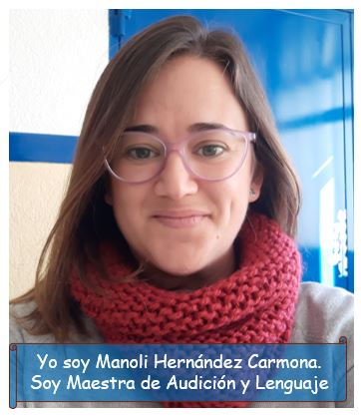

Slide 5


Slide 6
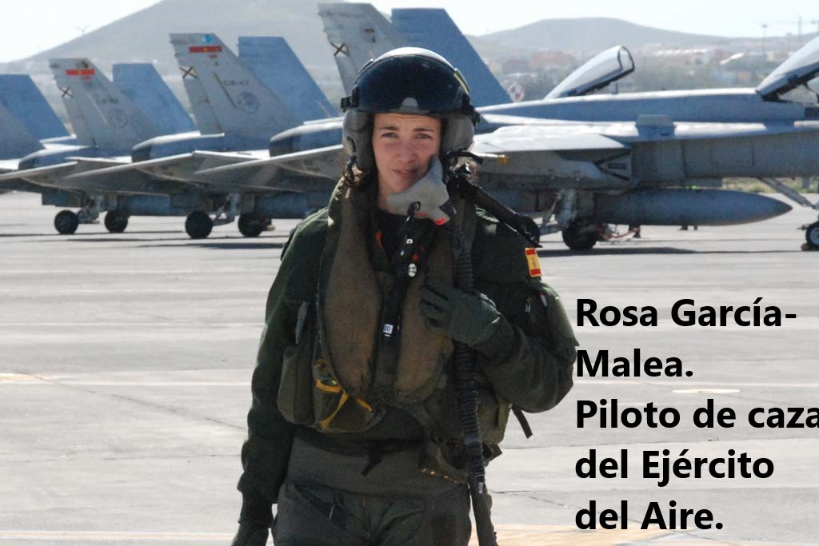

Slide 7
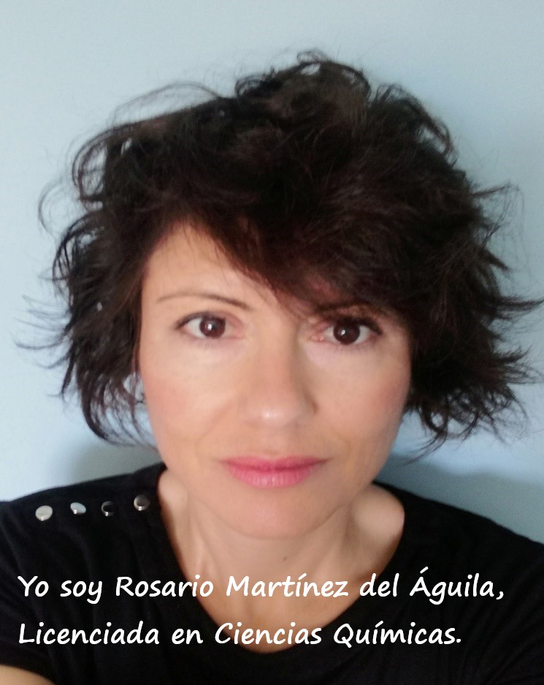

Slide 8
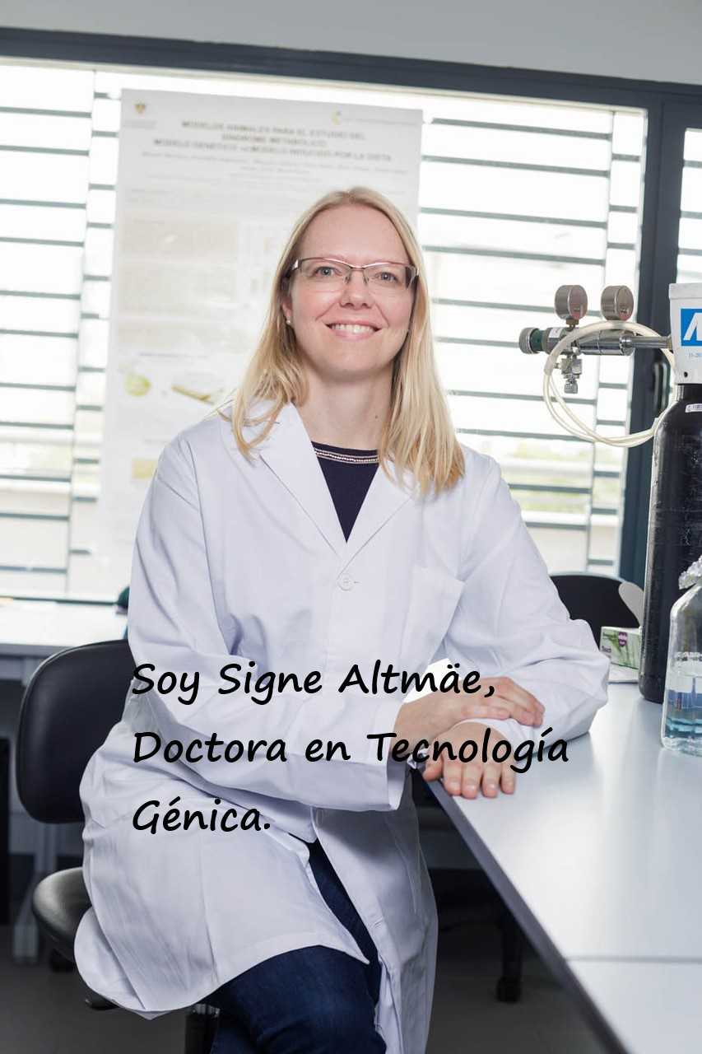

Slide 9
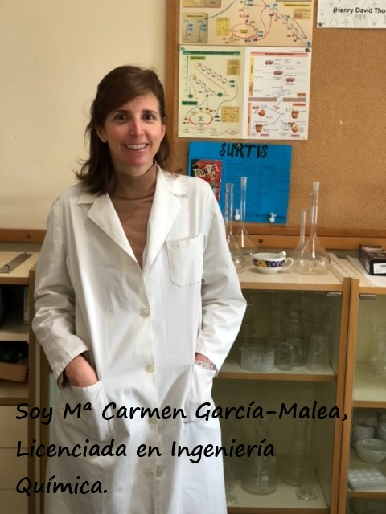

Slide 10
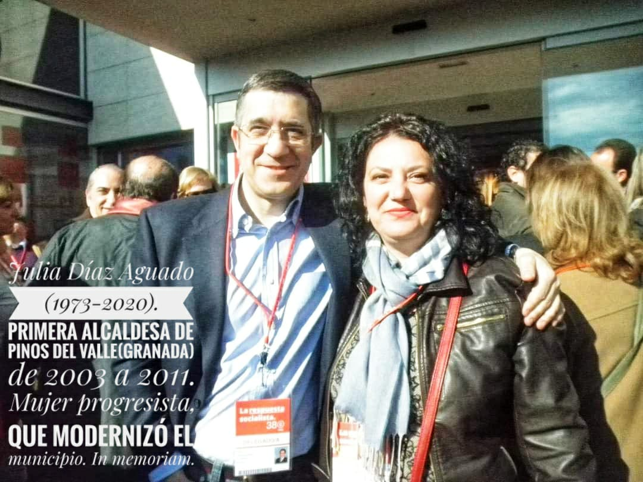

Slide 11
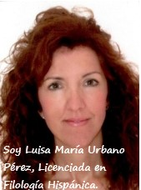

Slide 12
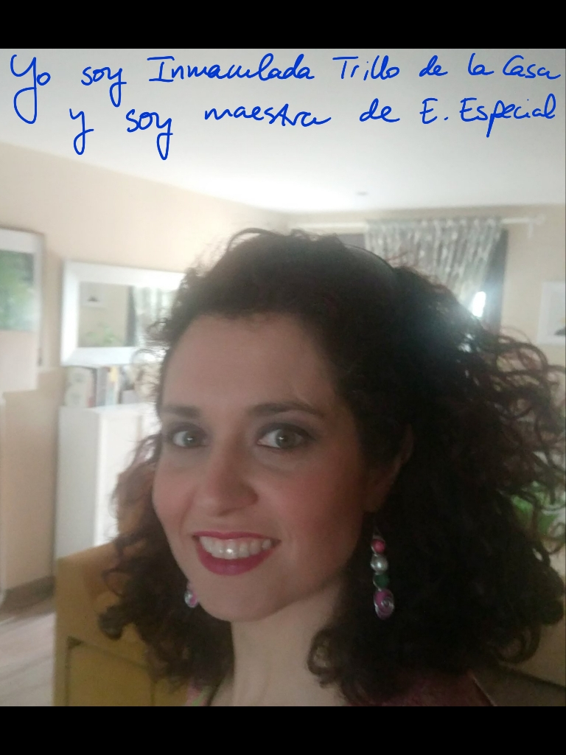

Slide 13
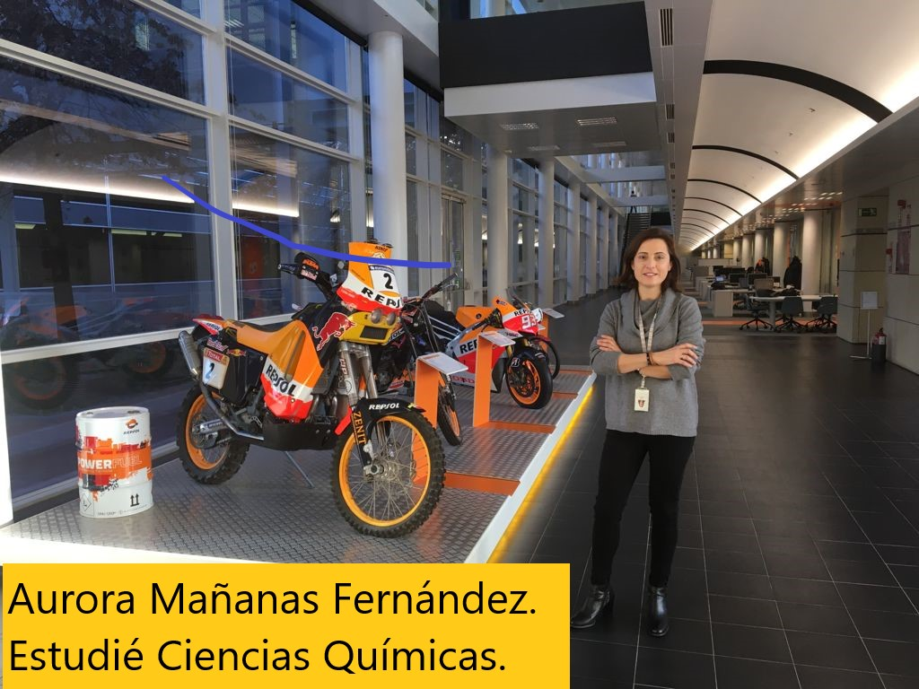

Slide 14
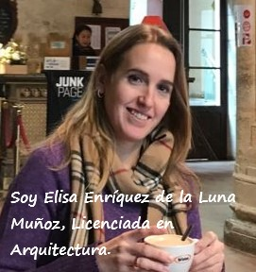

Slide 15
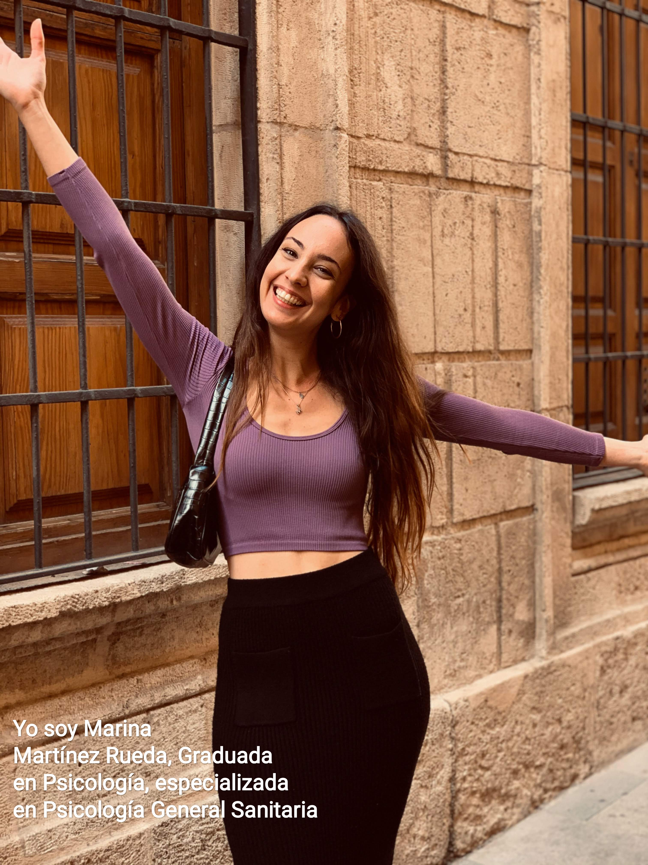

Slide 16


Slide 17
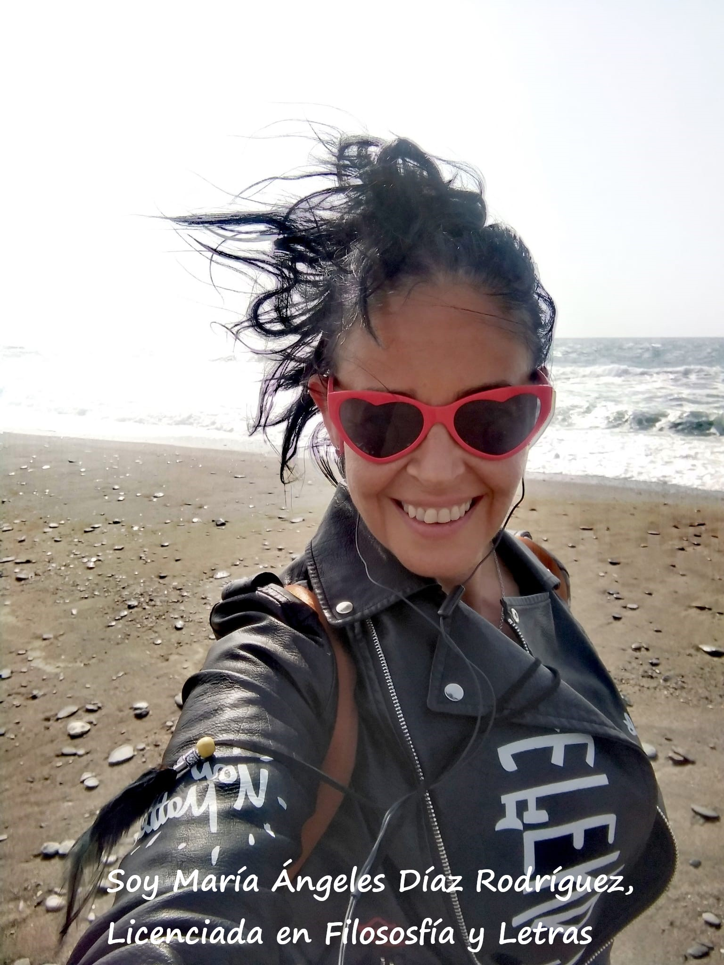

Slide 18
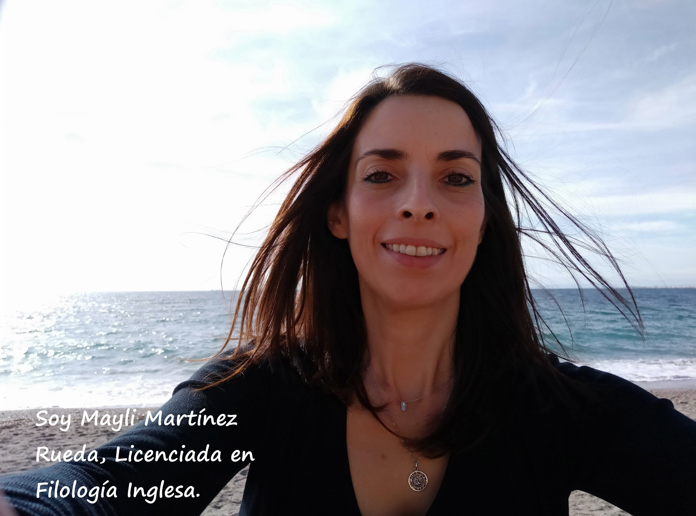

Slide 19
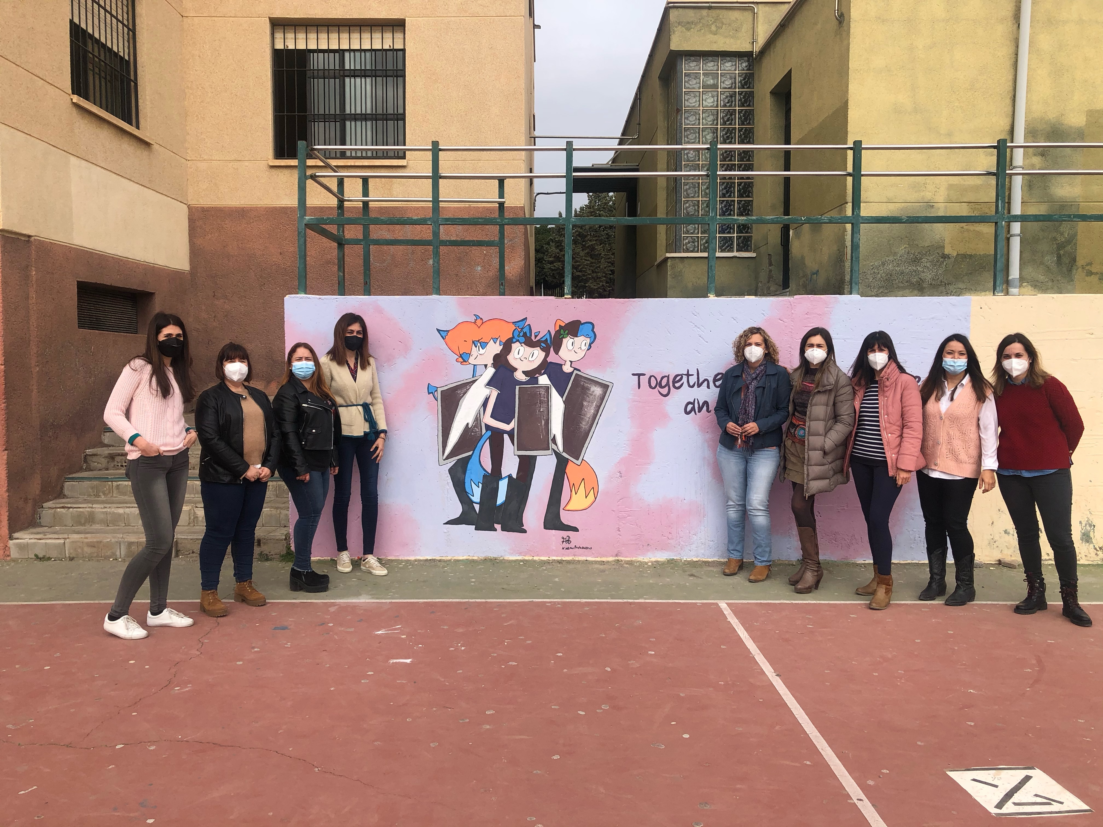
Somos Lola del Amor, Flor Moncada, Guadalupe Martínez, Diana Sola, Silvia Thomas, Sonia Amate, Trini López, Yolanda Jiménez y Eliana Manzano, Licenciadas en Ingeniería Técnico Informática.

Slide 20

¡NO ME FELICITES!
¡ÚNETE A MI LUCHA!

Slide 21
